Slide 1

Control de Sistemas Dinámicos
Prof. Sergio Andrés Castaño Giraldo

Slide 2
¿De qué trata este curso?
Diseñamos sistemas que actúan sobre procesos físicos automáticamente.
Por ejemplo: temperatura de un horno, nivel de un tanque, presión en una línea.
Estudiamos cómo responden esos procesos ante señales de entrada.
¿Son rápidos? ¿estables? ¿responden bien al cambio?
Modelamos esa dinámica con ecuaciones, funciones de transferencia y simulaciones.
Implementamos controladores para que cumplan especificaciones.
Como minimizar el error, evitar sobreimpulsos o lograr estabilidad.

Slide 3
Automatización de Procesos
controlador
Un proceso industrial automatizado consta de:
El proceso físico (intercambiador de calor)
El controlador (decide la acción)
El actuador (ejecuta la orden, aquí: válvula)
El sensor (mide la variable de interés, p. ej. temperatura)
Esta estructura en lazo cerrado es base para diseñar un sistema de control.
actuador
sensor
proceso físico
Notes:
En todo sistema de automatización industrial encontramos cuatro bloques fundamentales: el proceso físico (por ejemplo, este intercambiador de calor), el controlador (aquí un PLC), el actuador (una válvula proporcional) y el sensor (termocupla para medir temperatura).

Slide 4




Diagrama de Bloques en Lazo Cerrado
$$e(t)$$
Control
Proceso
$$y(t)$$
$$r(t)$$
$$u(t)$$
+
_

Slide 5



Introducción al Control de Procesos
IDEA: MEDIR – CONTROLAR – ACTUAR
El ACTUADOR: Variables Manipuladas o Variables de Control
El MEDIDOR: Variables de Proceso, variables controladas o no.
El PERTURBACIONES: Medidas o no medidas
El RUIDO DE MEDICIÓN
Perturbaciones
$$q(t)$$
$$u(t)$$
Proceso
$$y(t)$$
Variables
Manipuladas
Variables
Controladas

Slide 6
Contenidos principales del curso
Principios de automatización y estructura de sistemas de control
Modelado en tiempo continuo y discreto (funciones de transferencia y espacio de estados)
Análisis de respuesta temporal y frecuencial
Estabilidad, errores en régimen permanente y sensibilidad
Diseño y sintonía de controladores clásicos (P, PI, PID)
Compensación por LGR, Bode y asignación de polos
Controladores avanzados: espacio de estado, predictor de Smith
Estrategias industriales: cascada, relación, feedforward
Implementación en MATLAB, Python
Proyecto final: diseño y validación de un sistema de control real o simulado

Slide 7
Sistema de evaluación
Parcial: 20%
Final: 30%
Proyecto Final: 20%
Quis Corto 1: 6%
Quis Corto 2: 6%
Reto de Simulación 1: 6%
Reto de Simulación 2: 6%
Reto de Simulación 3: 6%

Slide 8
Decálogo del Área de Automática y Robotica
REGLAS DE LA CLASE
El curso se pierde por inasistencia (20%). Justificación de Inasistencia se hará exclusivamente con la dirección de ingeniería Mecánica.
Cualquier intento de copia en laboratorios, informes, entregas o exámenes resultará en una calificación de 0 para todas las personas involucradas.
Deje el laboratorio organizado al finalizar cada práctica.
El uso del computador solo está permitido cuando sea estrictamente necesario para la clase.
El uso de la tablet está permitido para toma de notas de clase o cuando sea estrictamente necesario para la clase.
El uso del celular está prohibido durante la clase, a menos que haya indicación para su uso como recurso académico
Asista a clase únicamente si viene dispuesto a aprovecharla y participar activamente.

Slide 9
Decálogo del Área de Automática y Robotica
INDICACIONES Y COMPROMISOS
No posponga el aprendizaje. Resuelva las dudas durante la clase, no en la casa.
Yo me comprometo a preparar clase cada día de clases. Ustedes se comprometen a estudiar la clase no solo los días de clase.
Yo me comprometo a enseñar sin asumir que todo lo que enseño es fácil. Ustedes se comprometen a aprender sin asumir que todo lo que aprenden es difícil.
Hagan las tareas.
Sigan las indicaciones. Es más sencillo de lo que parece.

Slide 10
¿Cómo vamos a aprender?
Clases con ejemplos reales y simulaciones en vivo
Resolución de problemas usando herramientas industriales
Uso de MATLAB, Simulink, Python, Arduino.
Proyecto práctico como integración de todos los conceptos
💬 “La mejor forma de aprender a controlar… es controlando.”

Slide 11
Preguntas que guiarán nuestro curso
A lo largo del semestre, vamos a responder estas preguntas...
❓ ¿Qué es un sistema de control y por qué es importante?
❓ ¿Qué estrategias de control podemos aplicar?
❓ ¿Cómo saber si un sistema controlado está funcionando bien?
🧭 Estas son las brújulas que guiarán todo lo que haremos en clase
Notes:
Hoy no tenemos las respuestas a estas preguntas... pero al final del semestre, todos ustedes deberían poder responderlas con claridad. Este es el objetivo real de este curso.
Explica brevemente cada una, sin profundizar demasiado:
¿Por qué modelar sistemas? 👉 “Para anticipar comportamientos antes de construir, evitar fallos, optimizar procesos.”
¿Cómo modelar sistemas? 👉 “Usando ecuaciones, simulaciones, y una secuencia lógica que aprenderemos paso a paso.”
¿Qué necesitamos para modelar? 👉 “Datos, conocimiento físico, herramientas computacionales… y criterio.”
¿Qué sistemas podemos modelar? 👉 “Desde un motor hasta una planta química, pasando por drones, robots y hornos.”

Slide 12
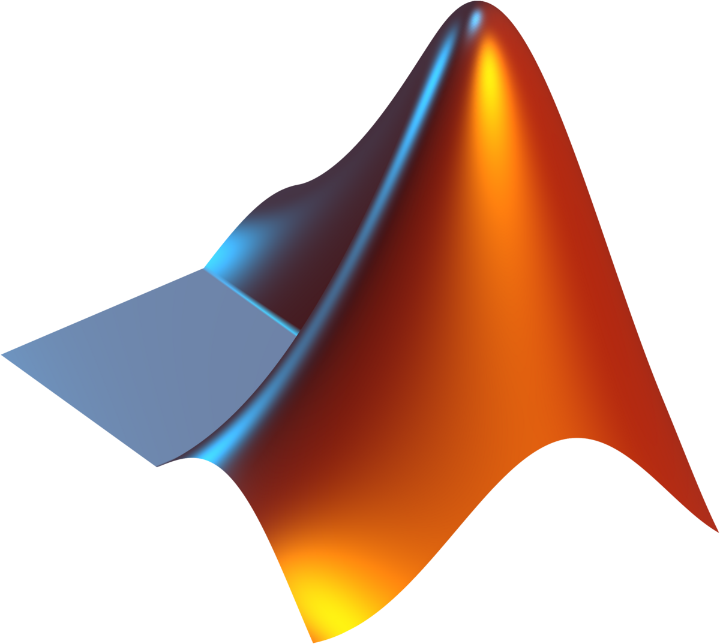


¿Con qué vamos a simular en este curso?
En este curso aprenderás a diseñar y simular sistemas de control usando herramientas
MATLAB: análisis de sistemas, diseño de controladores y respuesta en el tiempo/frecuencia.
Simulink: entorno gráfico ideal para simular lazos de control en tiempo continuo.
Python: modelado y análisis usando librerías como control, numpy, scipy, matplotlib.

Slide 13
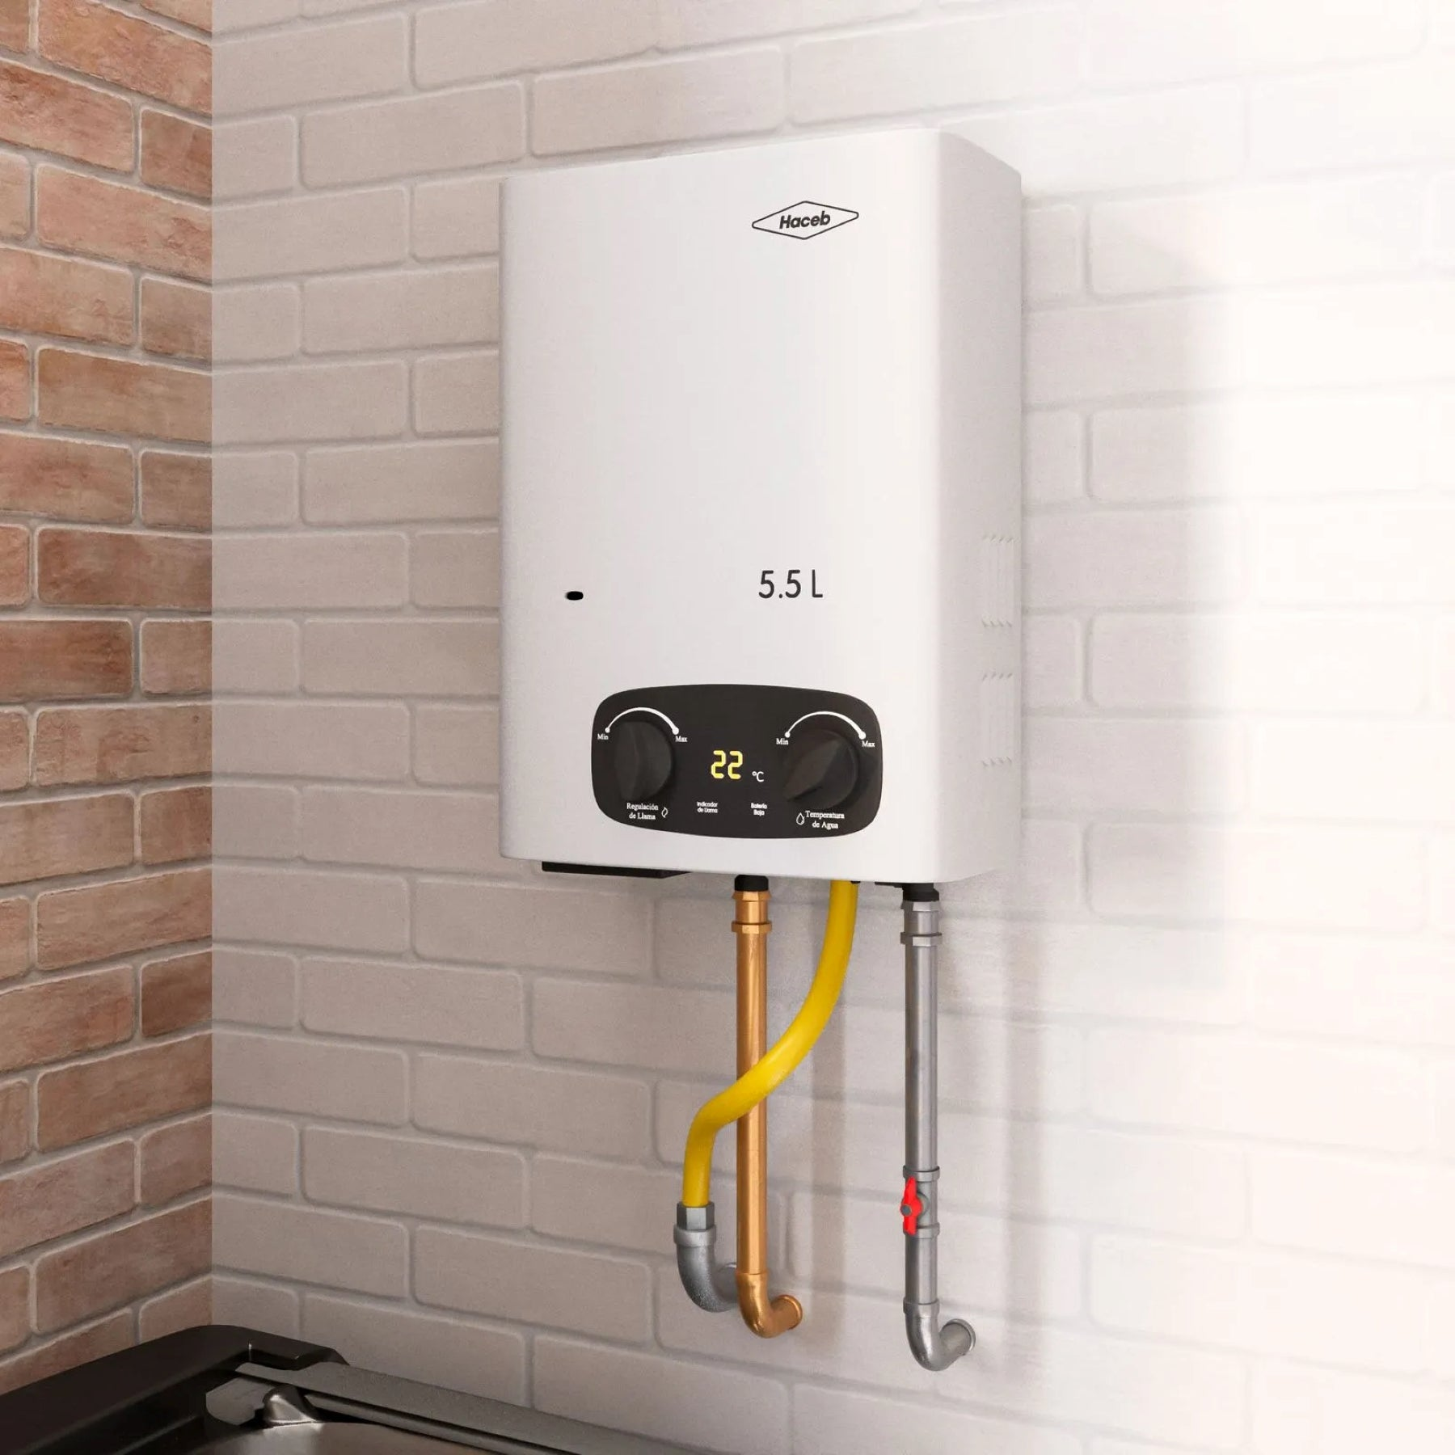
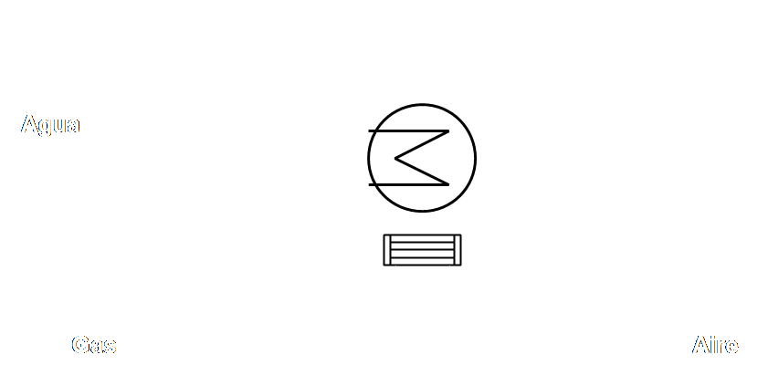
Introducción al Control de Procesos
Ejemplo: Control de Temperatura de un Calentador
Quemador de gas natural
Calentamiento de agua

Slide 14
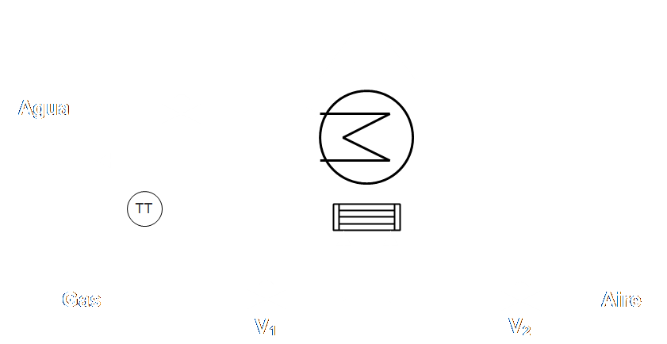

Introducción al Control de Procesos
Ejemplo: Control de Temperatura de un Calentador
¿Cuáles son las perturbaciones?
Actuadores: Válvulas en los tubos de gas y aire del quemador
Medidor: Temperatura de salida del agua

Slide 15
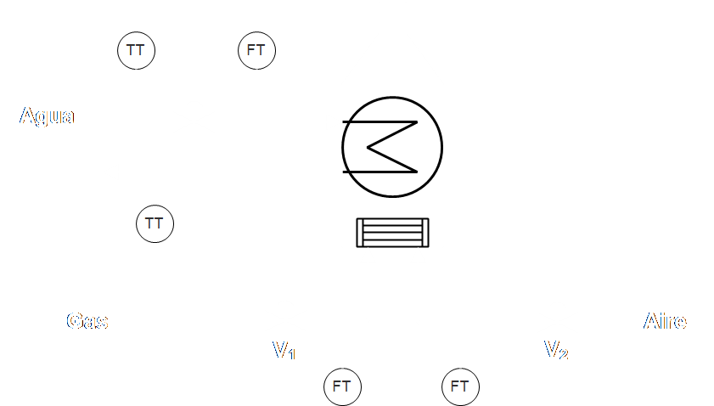
Introducción al Control de Procesos
Ejemplo: Control de Temperatura de un Calentador
Variable principal
Medidas Auxiliares: Temperatura y caudal de agua de entrada, caudal de gas y de aire.

Slide 16





Introducción al Control de Procesos
Definición del Sistema
$$F_{e}$$
$$T_{e}$$
$$P_{g}$$
$$V_{1}$$
Proceso
$$T$$
Salida a controlar: Temperatura del agua de salida
Entrada de Control: Abertura de la válvula de gas.
Perturbaciones: Temperatura y caudal de la entrada de agua y la presión de la tubería de gas.

Slide 17
Introducción al Control de Procesos
Definicion del Sistema
$$F_{e}$$
$$T_{e}$$
$$P_{g}$$
$$V_{1}$$
Proceso
$$T$$
Sistema SISO (Single Input Single Output)
Tenemos solo una manipulada y una controlada, a pesar de poder tener varias entradas de perturbación

Slide 18
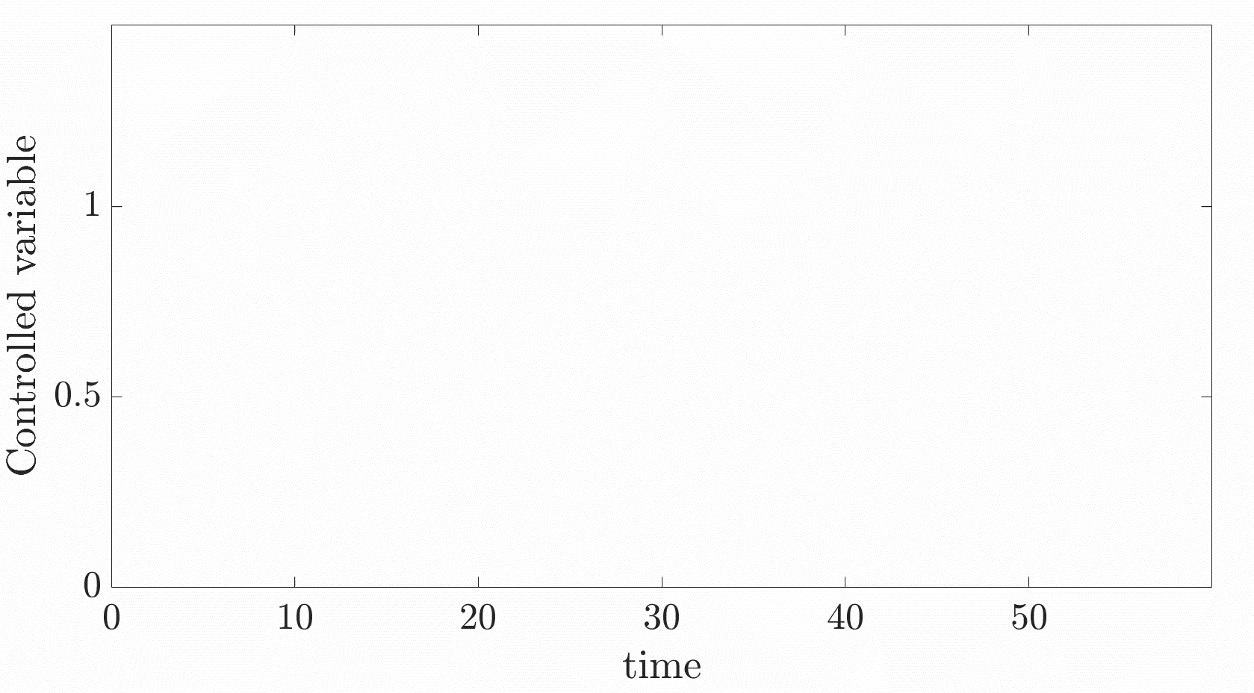
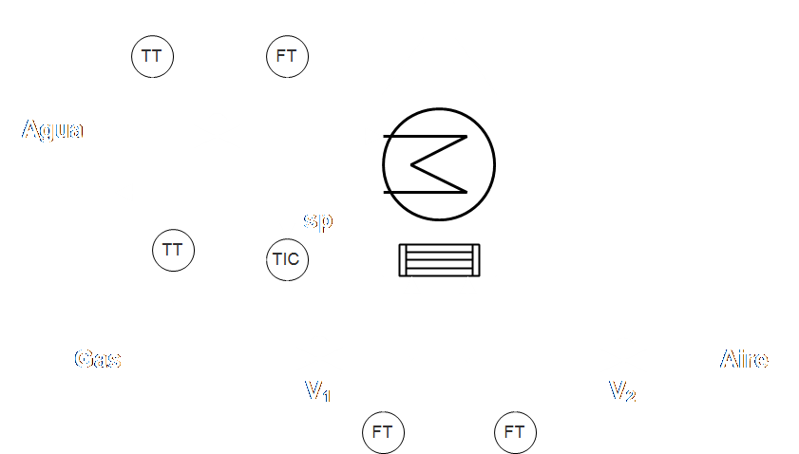
Introducción al Control de Procesos

Slide 19
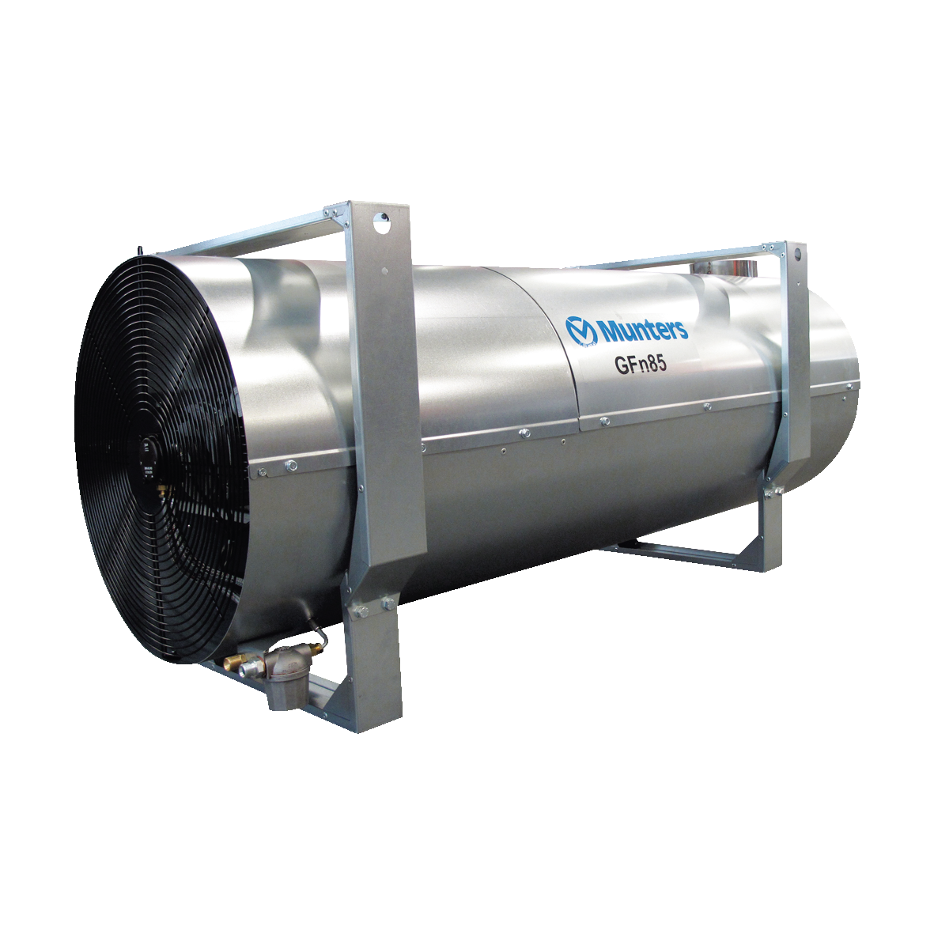
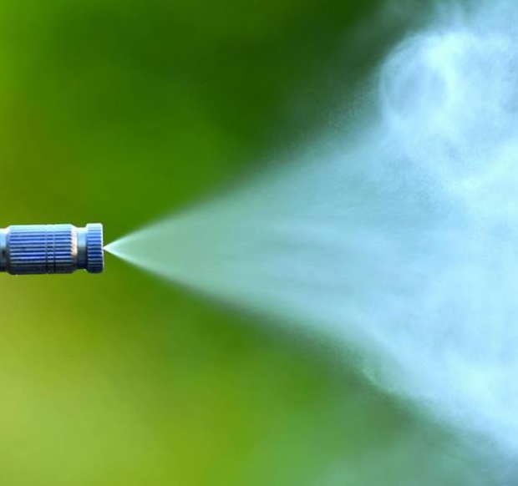
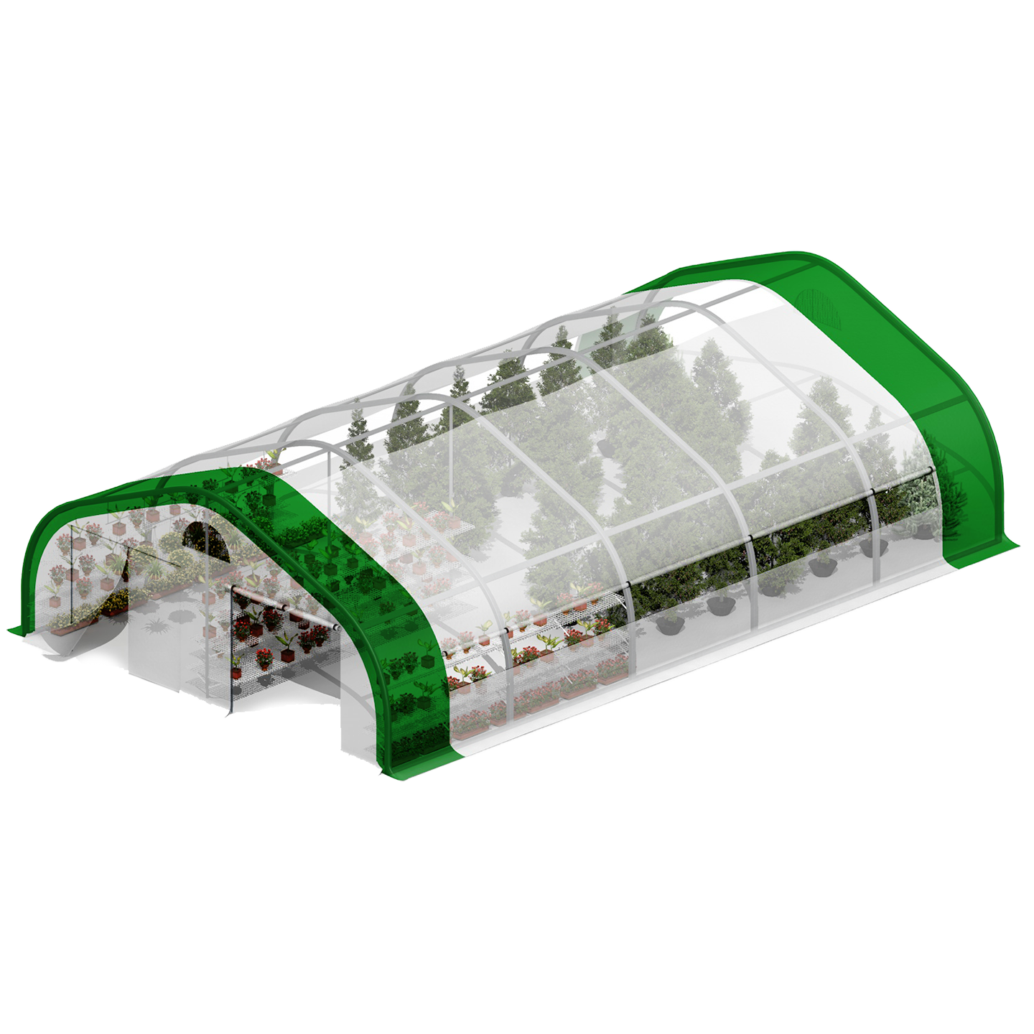
Introducción al Control de Procesos
Sistema Multivariable
Entrada:
Salida:
Proceso
Pulverizador
Humedad Relativa
Calefactor
Temperatura
u
Proceso
y
Temperatura
Humedad

Slide 20










Sistemas y modelos lineales – no lineales
Sistemas/modelos lineales: Cumplen el principio de superposición y homogeneidad.
Sistema
Sistema
$$y$$
Homogéneo
$$u$$
$$Au$$
$$Ay$$
A= Constante
Sistema
$$u_{1}$$
$$y_{1}$$
$$u_{1}+ u_{2}$$
Sistema
$$y_{1}+ y_{2}$$
Superposición
Sistema
$$u_{2}$$
$$y_{2}$$

Slide 21
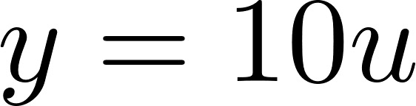
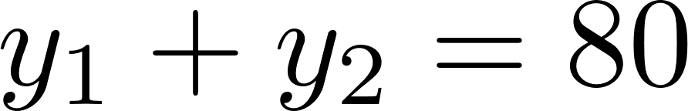








Sistemas y modelos lineales – no lineales
Sistema
Ejemplo 1
10
$$u$$
$$y$$
superposición
Sistema
10
$$u_{1}=3$$
$$y_{1}=30$$
$$u_{1}+ u_{2}$$
Sistema
$$y_{1}+ y_{2}$$
Sistema
10
$$u_{2}=5$$
$$y_{2}=50$$

Slide 22
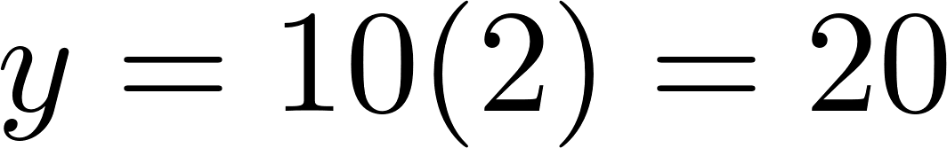
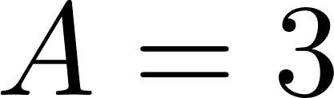



Sistemas y modelos lineales – no lineales
Ejemplo 1
10
$$A$$
$$u$$
$$=2$$
$$y$$
$$=20$$
homogeneidad

Slide 23



Sistemas y modelos lineales – no lineales
Ejemplo 1
10
$$A$$
$$u$$
$$=6$$
$$A$$
$$y$$
$$=60$$
homogeneidad

Slide 24
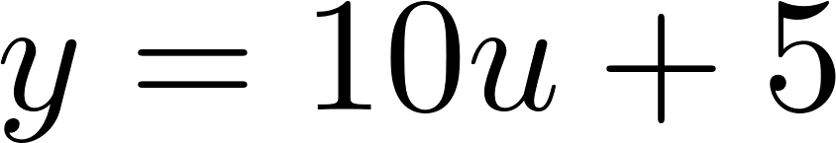
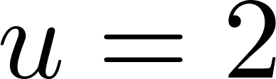
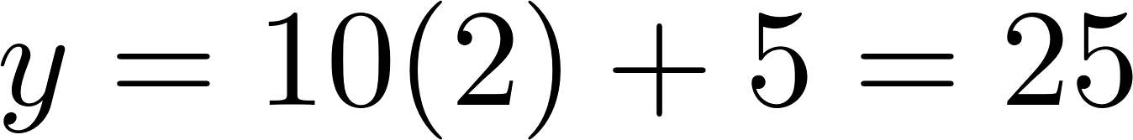
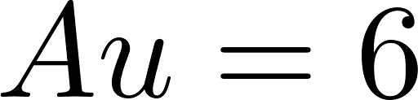
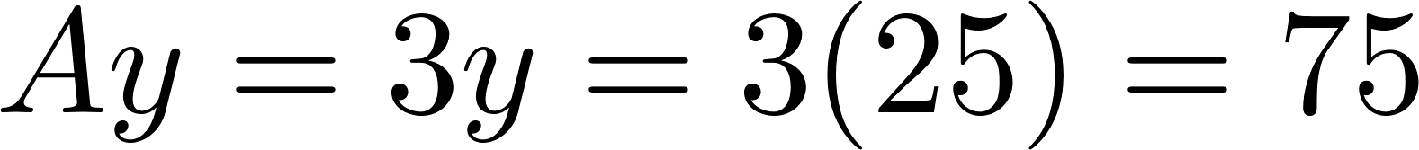



Sistemas y modelos lineales – no lineales
Sistema
Ejemplo 2
10
+
$$u$$
$$y$$
$$5$$
homogeneidad
?????
NO LINEAL

Slide 25
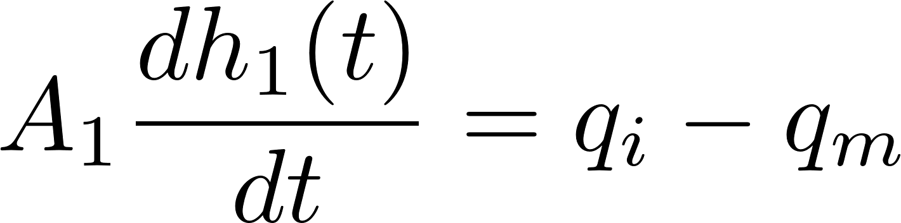
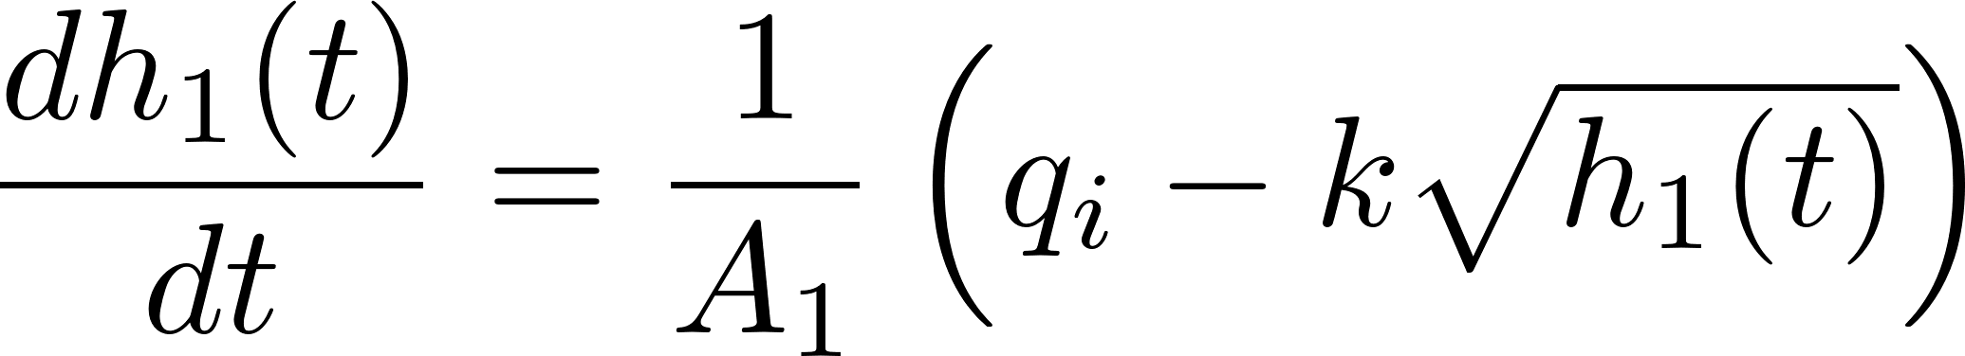
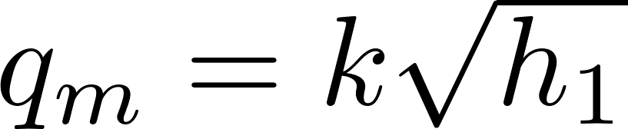






Sistemas y modelos lineales – no lineales
Ejemplo 3
$$q_{i}$$
Sistema:
Tanque
$$q_{i}$$
$$h_{1}$$
$$h_{1}$$
$$q_{m}$$
$$A_{1}$$
El flujo de salida del tanque para el caso de una sección transversal S es:

Slide 26
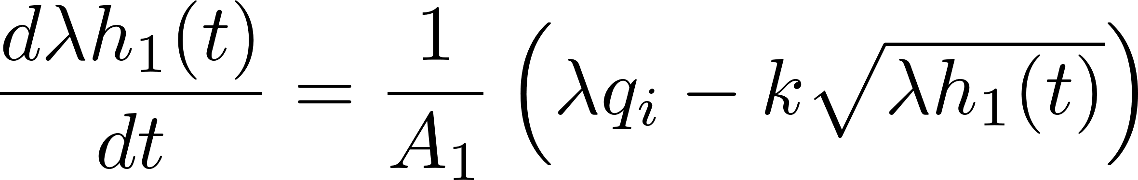
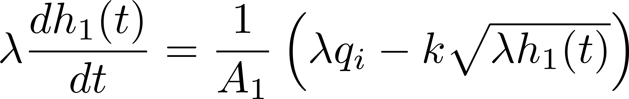
Sistemas y modelos lineales – no lineales
Ejemplo 3
$$q_{i}$$
homogeneidad
$$h_{1}$$
$$q_{m}$$
$$A_{1}$$
NO LINEAL

Slide 27
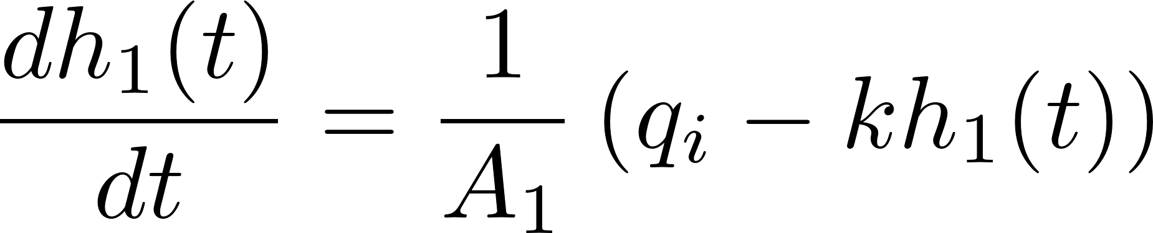
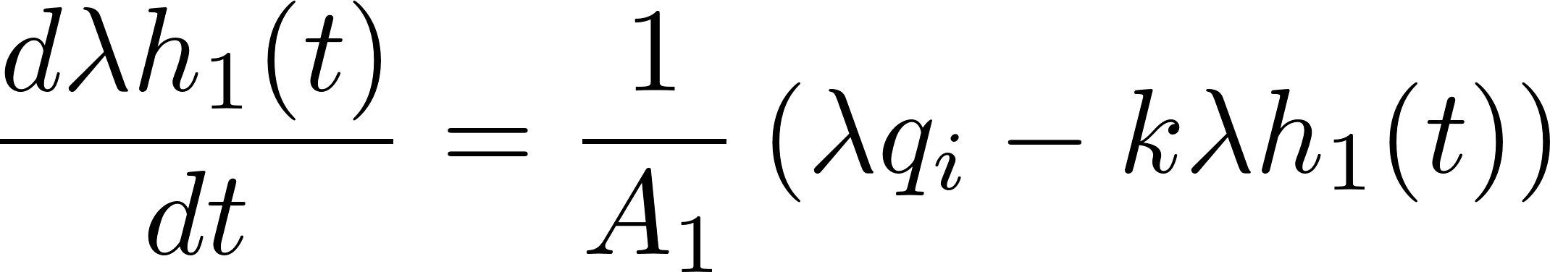
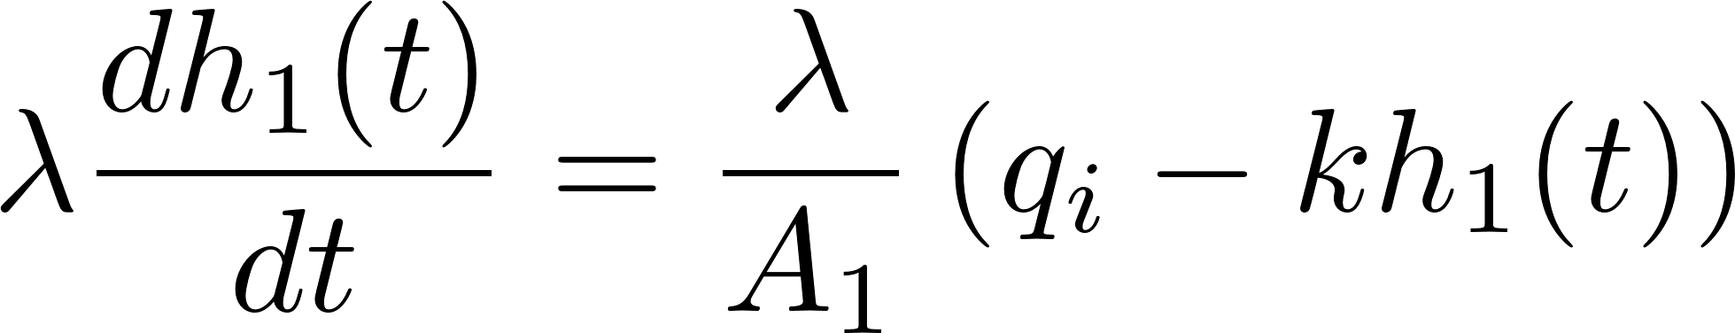
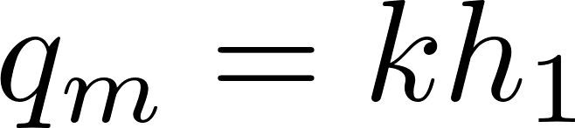
Sistemas y modelos lineales – no lineales
Ejemplo 3
$$q_{i}$$
homogeneidad
$$h_{1}$$
$$A_{1}$$
CUMPLE

Slide 28
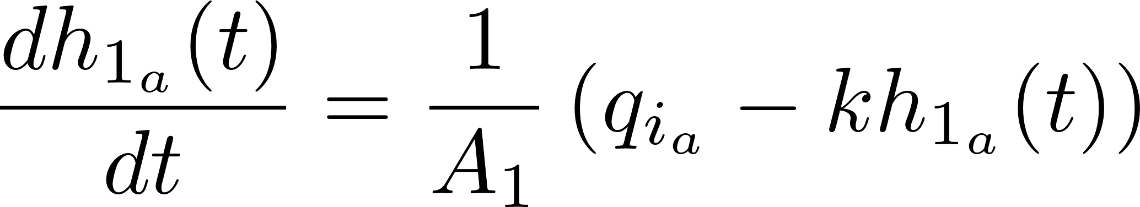
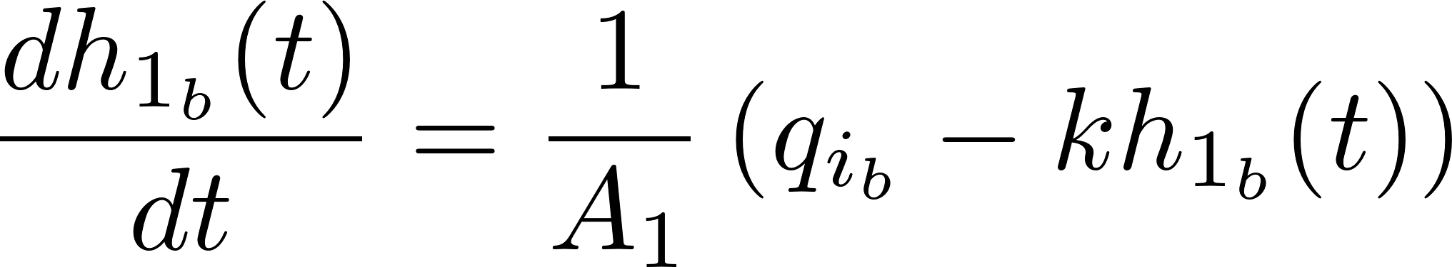
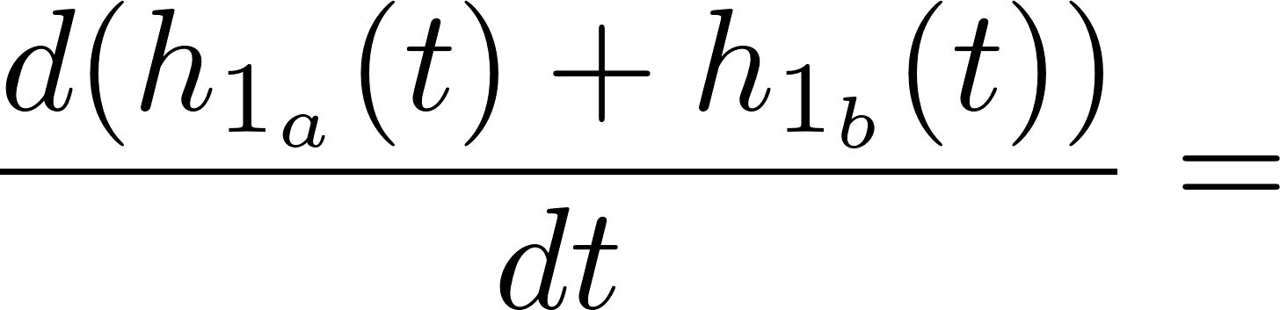
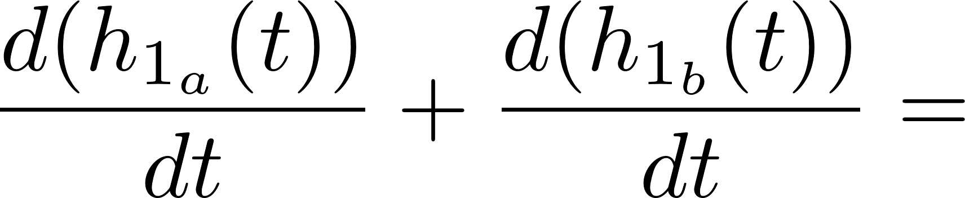
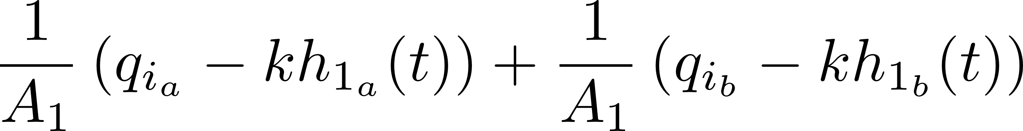

Sistemas y modelos lineales – no lineales
Ejemplo 3
$$q_{i}$$
Superposición
$$h_{1}$$
$$q_{m}$$
$$A_{1}$$
SISTEMA LINEAL

Slide 29
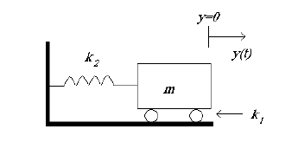
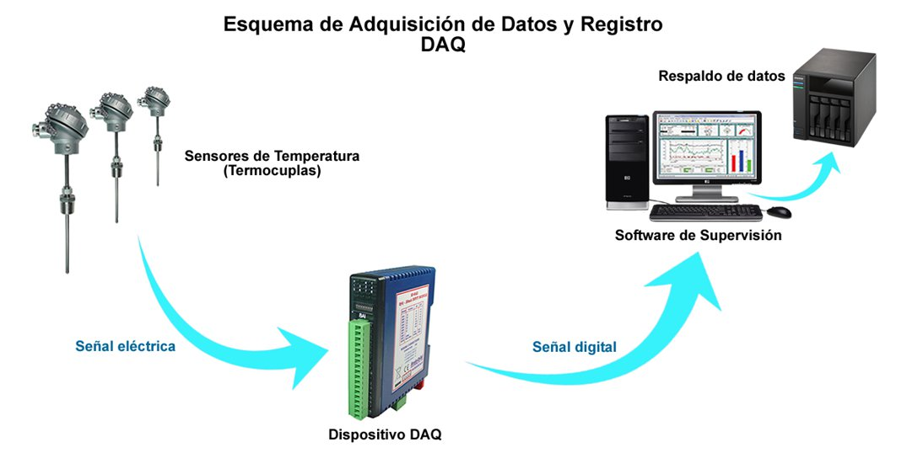

Modelos Determinísticos y Estocásticos
Modelo determinístico: El resultado del sistema (salida) es totalmente predeterminado en función de los datos de entrada.
Ej: Balance de masas, energía y cantidad de movimiento (principios fisicoquímicos), balance de poblaciones, modelos empíricos (ajuste empírico de datos de planta)

Slide 30
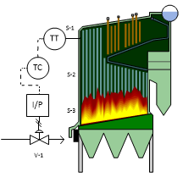



Modelos Determinísticos y Estocásticos
Modelos Estocásticos: Son resultados en la salida del sistema que no dependen solamente de los datos de entrada, si no que también dependen de otros factores normalmente aleatorios. Lo que requiere de un modelo probabilístico.
Sistema
$$u$$
$$y$$

Slide 31
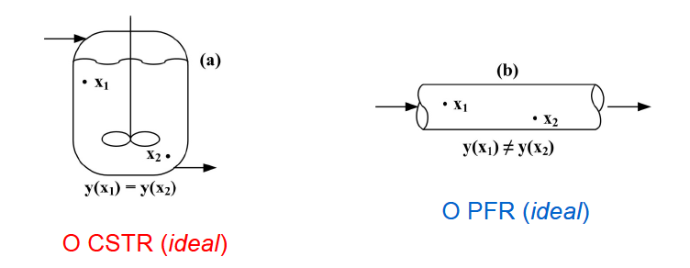
Modelos Concentrados y Distribuidos
¿Cómo se distribuyen la masa, la energía y la cantidad de movimiento en el espacio?
En un sistema concentrado, no hay variaciones espaciales en los valores de las variables del proceso, o estas variaciones son insignificantes. Una variable se concentra en un único valor sobre el espacio.
En un sistema distribuido, hay variaciones espaciales en los valores de las variables del proceso. Una variable se distribuye en valores sobre el espacio.
Ecuaciones Diferenciales Parciales
Ecuaciones Algebraicas o
Diferenciales Ordinarias

Slide 32
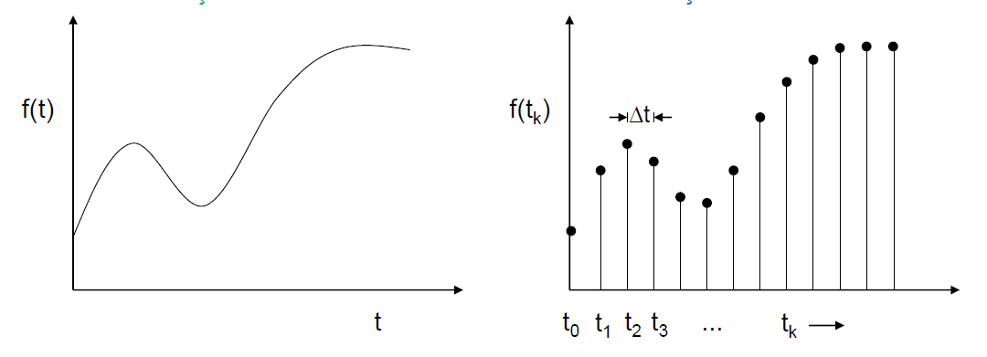
Modelos Continuos y Discretos
Modelos que describen el comportamiento del sistema en función de la variable independiente (tiempo).
Por lo tanto, un sistema de evolución continua las variables de interés asumen algún valor en cada instante, mientras que en sistemas discretos los valores de las variables, cambian tan sólo en ciertos instantes de tiempo.
Función Continua
Función Discreta

Slide 33





Modelos Causales y No Causales
Un sistema causal es aquel cuya salida es una consecuencia del valor actual y pasado de la señal de entrada. Los sistemas no causales generalmente surgen de algoritmos matemáticos y son representaciones abstractas.
$$\text{y}\text{(}\text{k}\text{)}$$
sistema causal
$$y\left(k\right)=b_{1}u\left(k\right)+b_{2}u\left(k−1\right)−a_{1}y\left(k−1\right)−a_{2}y(k−2)$$
sistema no causal
$$y\left(k\right)=b_{1}u\left(k\right)+b_{2}u\left(k−1\right)−a_{1}y\left(k−1\right)−a_{2}y(k+2)$$
$$k−2$$
$$k−1$$
$$k$$
$$kT$$
Futuro

Slide 34
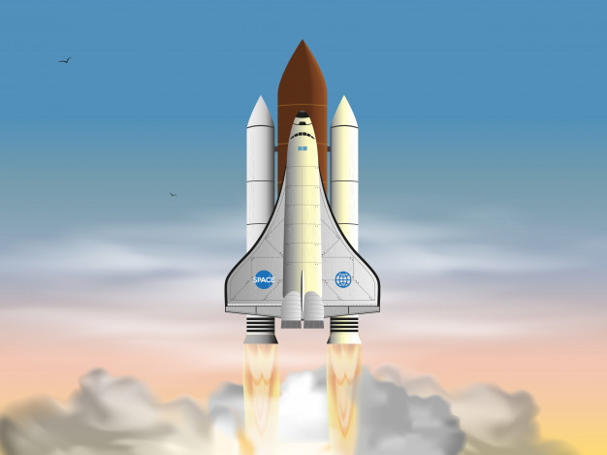
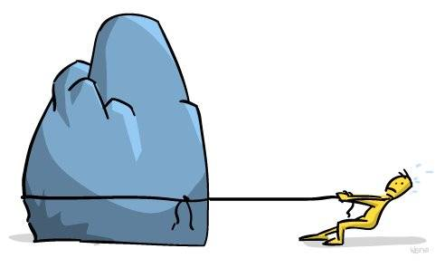
Modelos Invariantes y Variantes en el tiempo
Los modelos invariantes son aquellos en los cuales sus parámetros no cambian con el tiempo, o su cambio es muy insignificante, en cuanto los modelos variantes los parámetros son susceptibles a variar a cada que el tiempo va transcurriendo.
Notes:
En un estudio del movimiento de un cuerpo sometido a una fuerza, la masa de éste puede ser considerada un parámetro. Si el cuerpo es, por ejemplo, el trasbordador espacial, Fig. 1.9(a), su masa estará variando constantemente a causa del combustible consumido; por este hecho, es un sistema cuyo modelo deberá considerar la variación de la masa en forma explícita en función del tiempo.

Slide 35
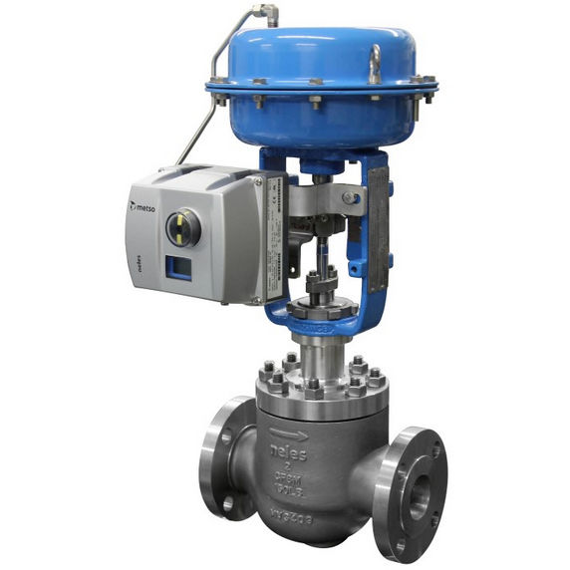
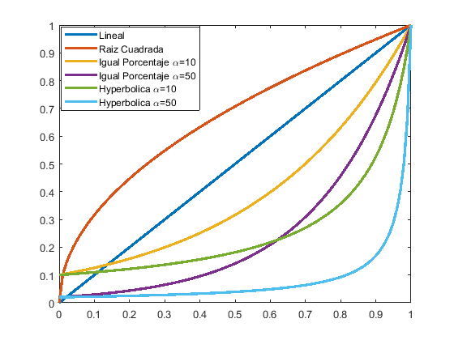
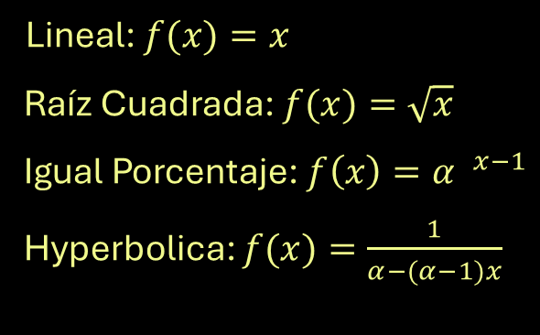
Modelos Estáticos y Dinámicos
Estacionarios: No existe variación con el tiempo.
Dinámicos: Existe variación con el tiempo.
Lineal: $f(x)=x$
Raíz Cuadrada: $f(x)=\sqrt{x}$
Igual Porcentaje: $f\left(x\right)={α }^{x−1}$
Hyperbolica: $f(x)=\frac{1}{α−(α−1)x}$
Flujo
Abertura de la Válvula

Slide 36


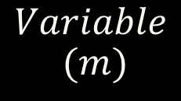



Modelos Estáticos y Dinámicos
Estacionarios: No existe variación con el tiempo.
Dinámicos: Existe variación con el tiempo.
$$q_{i}$$
Dinámico
Estacionario
$$h_{1}$$
$$Variable$$
$$(m)$$
$$q_{m}$$
$$A_{1}$$
$$Tiempo (s)$$

Slide 37
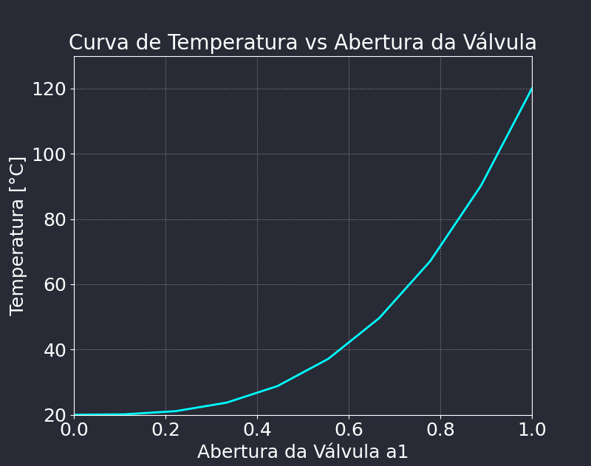
Modelos Estáticos y Dinámicos de un Proceso
Característica estática de la planta o sistema. Modelo de punto de equilibrio.
Variamos la entrada de control (VÁLVULA).
Medimos la salida (TEMPERATURA).
Esperamos alcanzar un nuevo punto de equilibrio.
Normalmente, el sistema no es lineal.

Slide 38
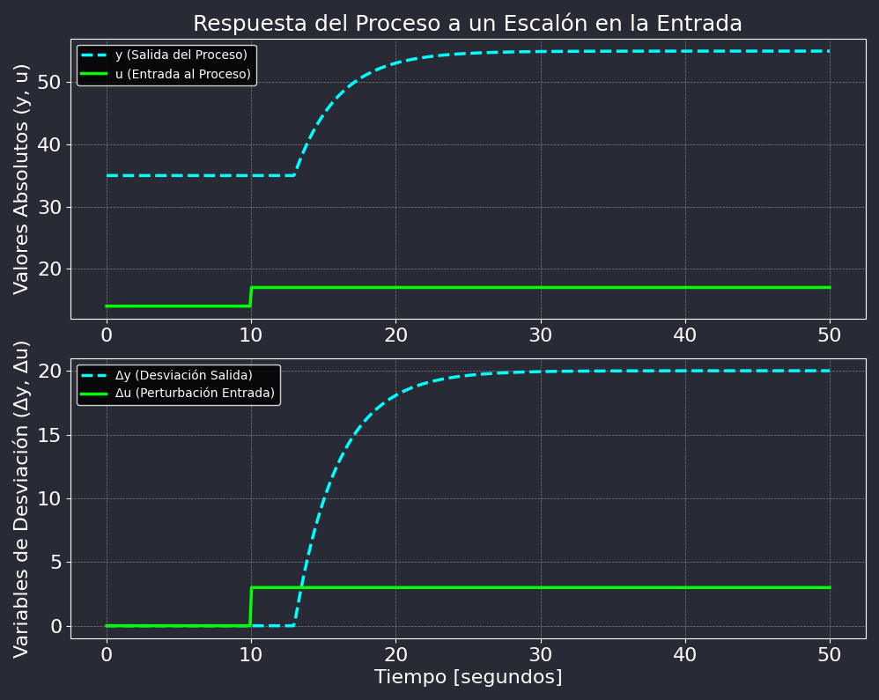
Dinámica en la vecindad del punto de operación
Característica dinámica de la planta o sistema. Modelado en las proximidades del punto de equilibrio.
Variamos la entrada de control (VÁLVULA)
medimos la salida (TEMPERATURA).

Slide 39
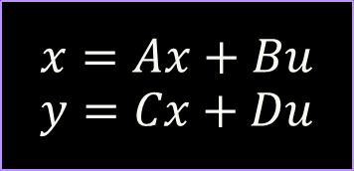

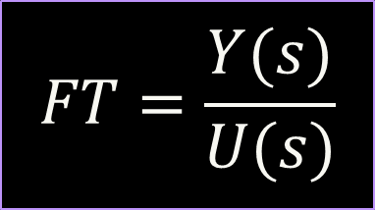



Modelado y Simulación de Sistemas Dinámicos
$$u(t)$$
$$y(t)$$
Proceso
Modelos de primeros principios
Identificación de modelos
Derivar ecuaciones diferenciales con balance de energía / masa / momentum.
Tomar datos de entrada-salida reales y ajustar una Función de Transferencia
$$x=Ax+Bu \\ y=Cx+Du$$
$$\frac{dy(t)}{dt}=f(y,u,t)$$
Transformada
Laplace
$$FT=\frac{Y(s)}{U(s)}$$
Linealización
$$\frac{dy(t)}{dt}=f\left(y,u,t\right)=0$$

Slide 40
Motivación para la linealización de sistemas no lineales
Muchos sistemas reales son no lineales
La mayoría de los procesos industriales generalmente operan en un punto específico de operación y pocas veces cambian de punto, por lo que se hace interesante encontrar ese punto de equilibrio.
región de equilibrio

Slide 41
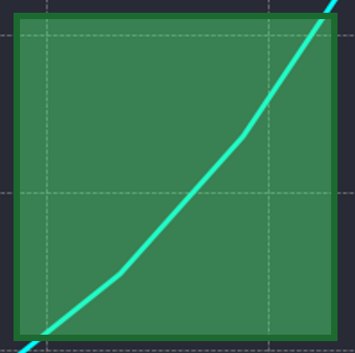
Motivación para la linealización de sistemas no lineales
Si solo observamos la región de operación, veremos que ahora se parece mucho a una línea recta
región de equilibrio

Slide 42



Motivación para la linealización de sistemas no lineales
Esto muestra que el uso de herramientas lineales para el análisis de proceso es un procedimiento adecuado para resolver el problema.
$$ΔVP$$
.
Con este cambio de coordenadas puedo decir que la recta que pasa por el origen describe el comportamiento de mi proceso
$$ΔVM$$
$$ΔVP=m ΔVM$$

Slide 43



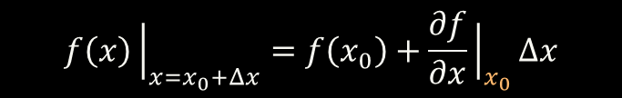







Linealización por Series de Taylor
La linealización es una técnica para aproximar una función no lineal mediante una recta tangente en torno a un punto de operación. Se usa para simplificar el análisis de sistemas no lineales cerca del equilibrio.
$$f\left(x\right){\left.​\right|}_{x=x_{0}+Δx}=f\left(x_{0}\right)+\frac{∂f}{∂x}{\left.​\right|}_{x_{0}}Δx+\frac{∂^{2}f}{∂x^{2}}{\left.​\right|}_{x_{0}}\frac{Δx^{2}}{2}+\frac{∂^{3}f}{∂x^{3}}{\left.​\right|}_{x_{0}}\frac{Δx^{3}}{3!}+…$$
$$Δx=x−x_{0}$$
Truncamos en la derivada de primer orden
Terminos de orden superior muy pequeños $Δx≫Δx^{2}$
.
.
Punto real
Punto aprox
.
$$\frac{∂f}{∂x}{\left.​\right|}_{x_{0}}$$
$$f\left(x_{0}\right)$$
$$f\left(x\right){\left.​\right|}_{x=x_{0}+Δx}=f\left(x_{0}\right)+\frac{∂f}{∂x}{\left.​\right|}_{x_{0}}Δx$$
$$Δx$$
$$x$$
$$y$$
$$=$$
$$b$$
$$m$$

